Slide 1
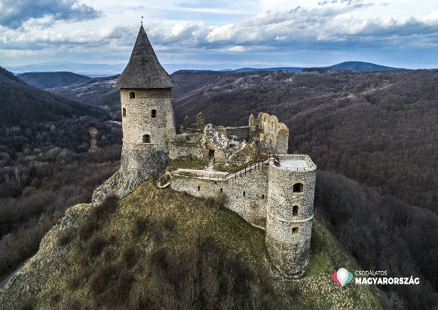
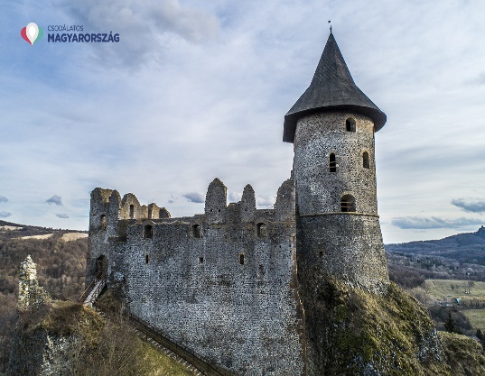
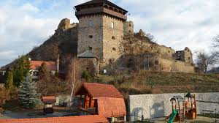
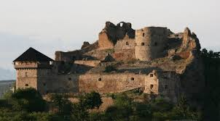

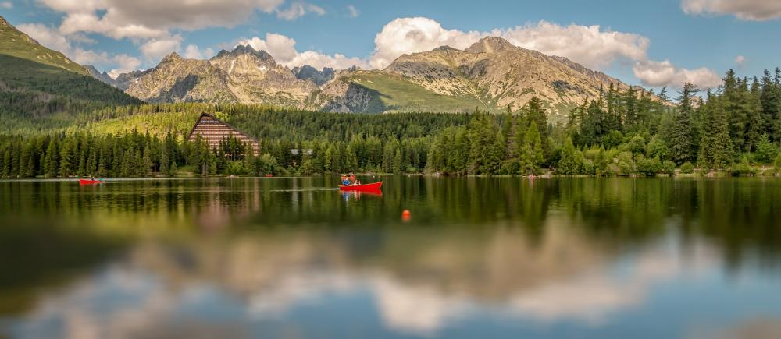
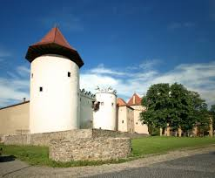
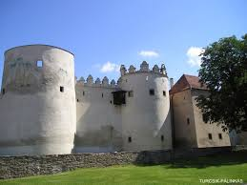
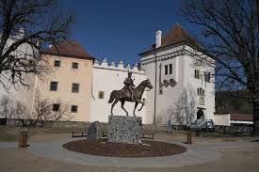
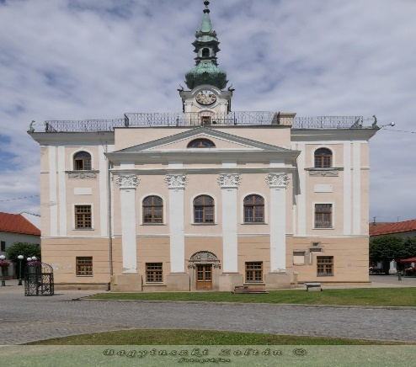
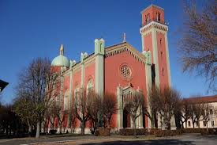
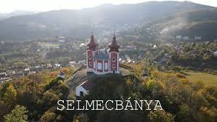
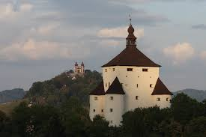
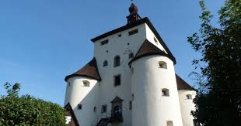
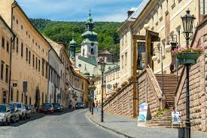
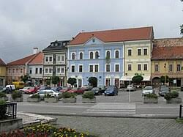
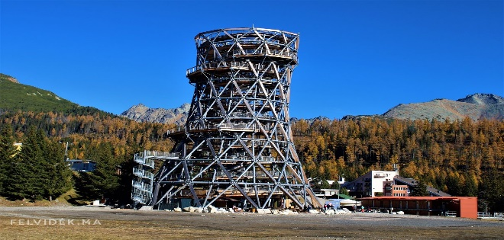
SZLOVÁKIA-HATÁRTALANUL

Slide 2
HATÁRTALANUL
Pályázat
KKZKÁI Kisfaludy Utcai Tagiskola Kaposvár
A Bányavárosok, a Szepesség és a Gömör kincsei
(4 napos kirándulás)
Utazás időpontja: 2025.04.29.- 05.02.
Pályázati azonosító: HAT-KP-1-2024/1-000728
Létszám: 47 (42 diák + 5 kísérőtanár)

Slide 3
ADATOK
államforma : köztársaság
főváros : Pozsony
népesség : 5,4 millió fő
1 főre jutó GDP : 27.700 USD
2004 óta EU tag
schengeni övezet országa, eurozóna tagja
déli része Felvidék félmillió magyar él itt

Slide 4
szlovákiai kisebbség
Szlovákiai kisebbségek alatt a mai Szlovákia területén élő nemzeti kisebbségeket értjük. Legnagyobb számban a 2011-es népszámlálás alapján 458 467-en vallották magukat magyarnak.
Hivatalos nyelv a szlovák.
Népek a legutóbbi, 2011. évi szlovákiai népszámlálás adatai szlovák 80,7%, magyar 8,5%, cigány 2,0%, cseh 0,6%, ruszin 0,6%, ukrán 0,1%, lengyel 0,1%, morva 0,1%, német 0,1%, egyéb 1,3%.

Slide 5
FELVIDÉK
A Felvidék történelmi eredetű tájnév
Ma Szlovákia területének szinonimájaként használatos
egyrészt a szlovákiai magyarok („felvidéki magyarok”) vonatkozásában,
másrészt az 1918 előtti magyar történelem kapcsán, amikor a mai Szlovákia területe a Magyar Királyság szerves részét képezte.

Slide 6
FELVIDÉK
A 19. században a Felvidék fogalmát kiterjesztették Magyarország egész északi hegyvidéki területére, amit korábban a Felső-Magyarország vagy Felföld elnevezéssel jelöltek.
Az 1920-as trianoni békeszerződés után a volt Magyar Királyságtól Csehszlovákiához került területek egészét kezdték politikai értelemben Felvidéknek nevezni, tehát a mai Szlovákia teljes területét és Kárpátalját.
A Felvidék Magyarországon maradt részeit (az Északi- középhegység területeit és vármegyéiket) ezzel párhuzamosan az újjáéledt Felső-Magyarország névvel is illették.

Slide 7
SOMOSKŐ
Somoskő még Magyarországon, ám vára már Szlovákiában van.
Somoskő vára a 13. század második felében épült.
Első írásos említésekor Károly Róbert Szécsényi Tamás erdélyi vajdának adományozta.
1576-ban Ali bég vezetésével a törökök elfoglalták, de 1593-ban a királyi csapatok visszafoglalták azt.
A 16. század első felében megerősítették a várat, ekkor épültek a hatalmas ágyútornyok is.

Slide 8
FÜLEK
Egy 1246. január 10-én kelt királyi oklevélben szerepel először Fülek
1554-ben a török elfoglalta és 39 évig innen sarcolta a környék falvait, sőt a bányavárosokat is, amelyeknek a kapuja Fülek volt.

Slide 9
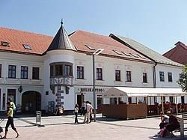
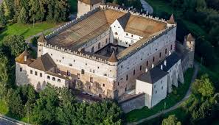
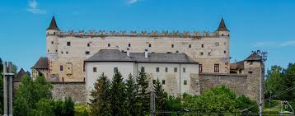
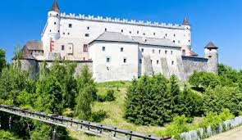
ZÓLYOM
• A vár mai formájában a tatárjárás után, az 1370-es években épült ki.
• Nagy Lajos király vadászkastélyt építtetett itt
• 1449-ben Hunyadi János égette fel a várost,
• de a várat csak Hunyadi Mátyás tudta visszavenni 1462-ben.

Slide 10
SELMECBÁNYA
Zólyomtól délnyugatra, a Selmeci-hegységben, egy völgykatlanban található.
Az egykori Magyar Királyság egyik legjelentősebb bányavárosa.
Selmecbánya egy ősi bányaváros, ahol főként ezüstöt bányásztak.
A középkorban mesés gazdagság rejtőzött itt a vulkanikus hegyek mélyén.

Slide 11
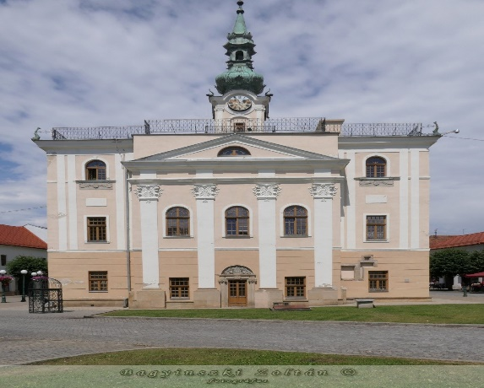
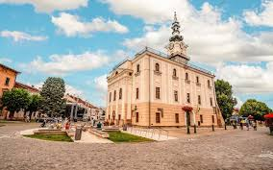
KÉSMÁRK
• A Poprád folyása mellett fekvő Késmárk mögötte a Magas-Tátra csipkés csúcsaival a Szepesség legfestőibb fekvésű városa.
• Városháza
• Evangélikus templom
• Thököly Imre bronz lovasszobra

Slide 12
KÉSMÁRK THÖKÖLY-VÁR
• Késmárk központjában áll a ma múzeumnak otthont adó reneszánsz stílusú, káprázatos, bástyákkal tagozott Thököly-vár.
• A Thököly család 1596-1601 között építtette át a gótikus várat reneszánsz stílusú kastéllyá, családi székhelyükké téve azt.
• Messze földről érkeztek olasz kőfaragók, kőművesek és festők, az udvaron reneszánsz árkádokat kialakítva.

Slide 13
CSORBA-TÓ
A Csorba-tó a második legnagyobb tó a Tátra déli oldalán, 1346 méteres tengerszint feletti magasságban.
A tó legmélyebb pontja 26 méter, vizének hőmérséklete még nyáron is maximum 19 fok.
jég borítja évente 155 napon át, általában november 25-től május 4-ig.
A tó medrének kialakulása a jégkorszak végén kezdődött, amikor még a gleccserek a Tátra völgyeibe értek.

Slide 14
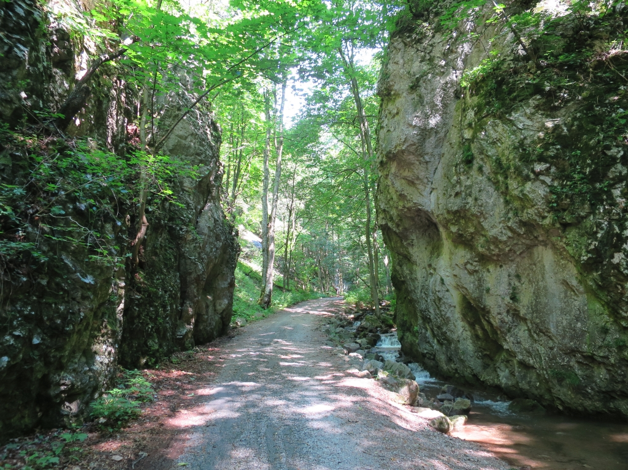
SZÁDELŐI - VÖLGY
A Gömör-Tornai-karszt leglátványosabb szurdokvölgye
A karsztvidék szlovákiai oldalán, a magyar határtól pár kilométerre fekvő
3 km hosszú, 2-300 méter mély, látványos szurdokvölgyben bájosan zúgó erdei patak mentén követjük a kényelmes tanösvény útvonalát.

Slide 15
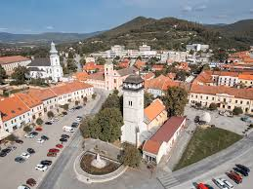
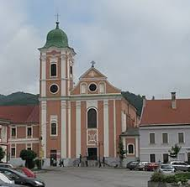
ROZSNYÓ
• A Sajó partján, a Rozsnyói-medencében épült.
• Neve rózsaligetet jelent.
• A bányásztelepülést német telepesek alapították a 13. században.
• A lakosok fő foglalkozása az ezüstbányászat volt.

Slide 16
HATÁRTALANUL BARANGOLÓ
https://www.okosdoboz.hu/hu-HU/Hatarontuli?h=true

